Slide 1
Erőforrás-hasznosítási elemzések
Térinformatika az energiatervezésben
2026.04.14.
Bede-Fazekas Ákos

Slide 2
Településenkénti tűzifakitermelés

Slide 3
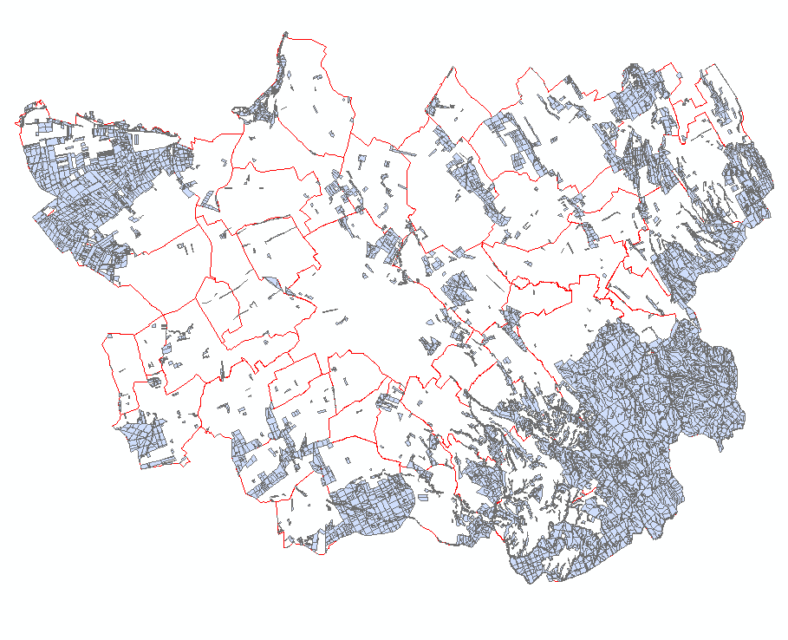
Feladat áttekintése
ismert településenként az éves fakitermelés
  de nem tudjuk, mennyi ebből a tűzifa
  ki kell számolni
  ehhez tudni kéne, milyen arányban találhatóak
  ültetvények és más kategóriájú erdők a településen
ismert minden erdőrészletre a kategória
  de ez csak egy nem térbeli adattáblában van meg
  hozzá kell fűzni az erdőrészletek poligonjához
DEMO
  töltsük be a szükséges rétegeket: erdoreszlet_poligonok.shp, erdoreszlet_kategoria.dbf (Catalogból), telepulespolion_kitermelessel.shp
  nézzük meg az attribútumtáblákat

Slide 4
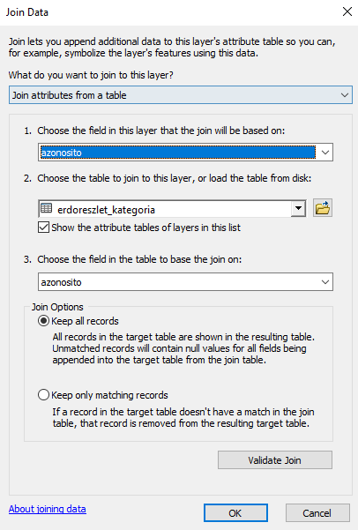
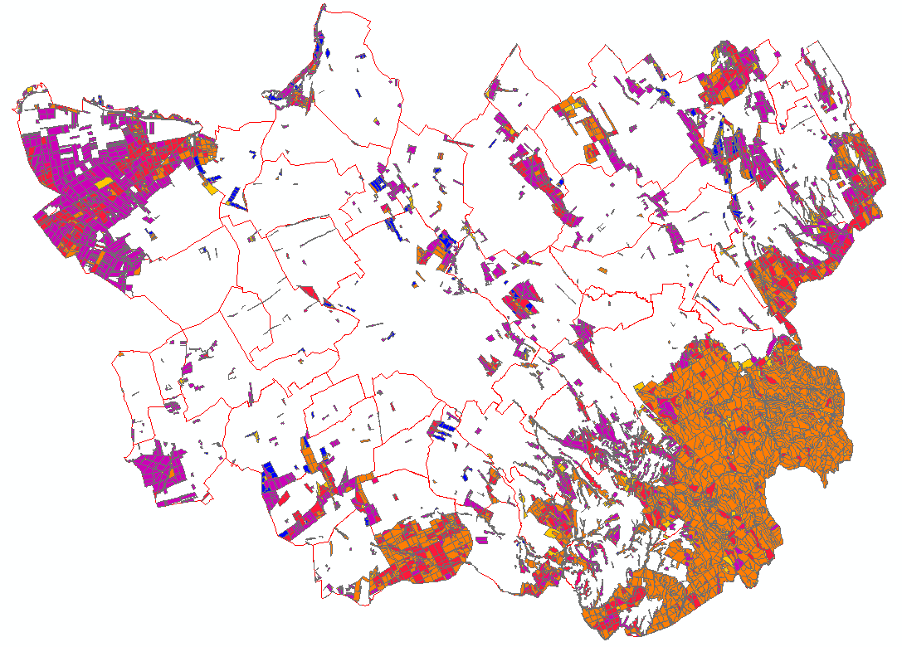
Összekapcsolás kulcsmező alapján
Join
DEMO
  fűzzük az erdoreszlet_poligon térbeli adattáblához
  az erdoreszlet_kategoria nem térbeli adattáblát
  kulcsmező: azonosito
  színezzük a kategória alapján a poligonokat

Slide 5
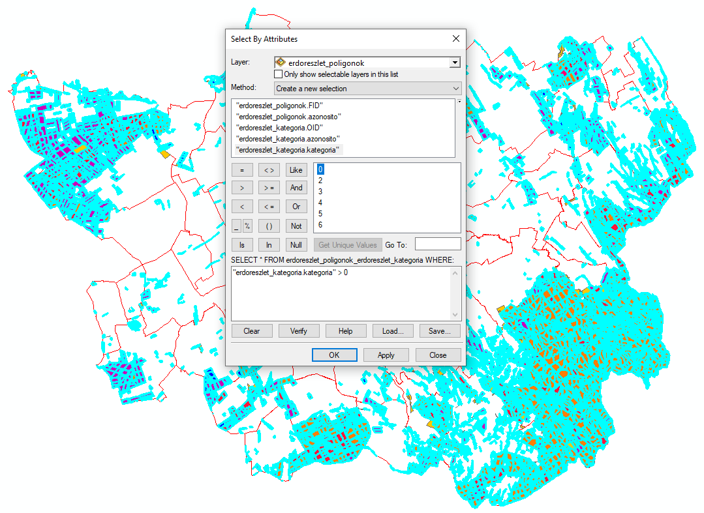
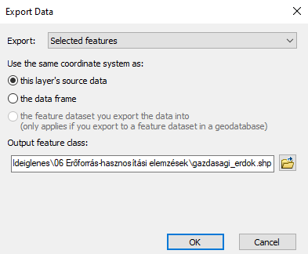
Fölös kategória elhagyása
a 0-s kategória nem kell
  nem gazdasági erdő, nem lesz kitermelés
elhagyásra két lehetőség
  szerkesztést bekapcsolva kiválasztjuk a 0-s erdőket és kitöröljük
  kiválasztjuk a nem 0-s erdőket, és elmentjük új fájlba
DEMO
  valósítsuk meg az utóbbit
  Select Layer By Attributes
  Export Data (gazdasagi_erdok.shp)

Slide 6
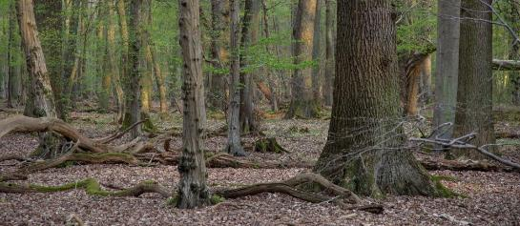
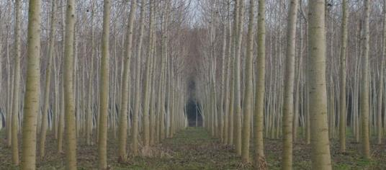
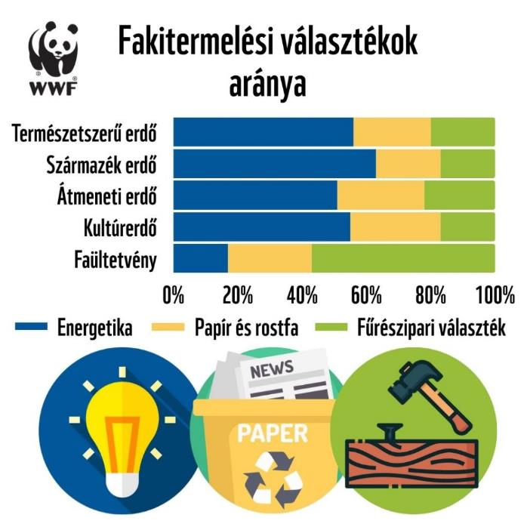
Kategóriák összevonása
összevonható
  az első négy kategória (erdők)
  és az 5–6. kategóriák (ültetvények)
előbbinek ~55%-a tűzifa, míg az utóbbinak csak ~ 20%-a
az összevonáshoz
  létrehozunk egy új egészszámmezőt
  az értékét mezőkalkulátorral számítjuk ki

Slide 7
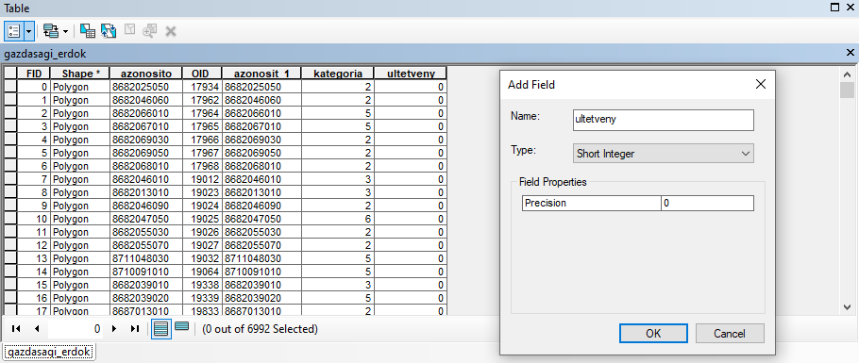
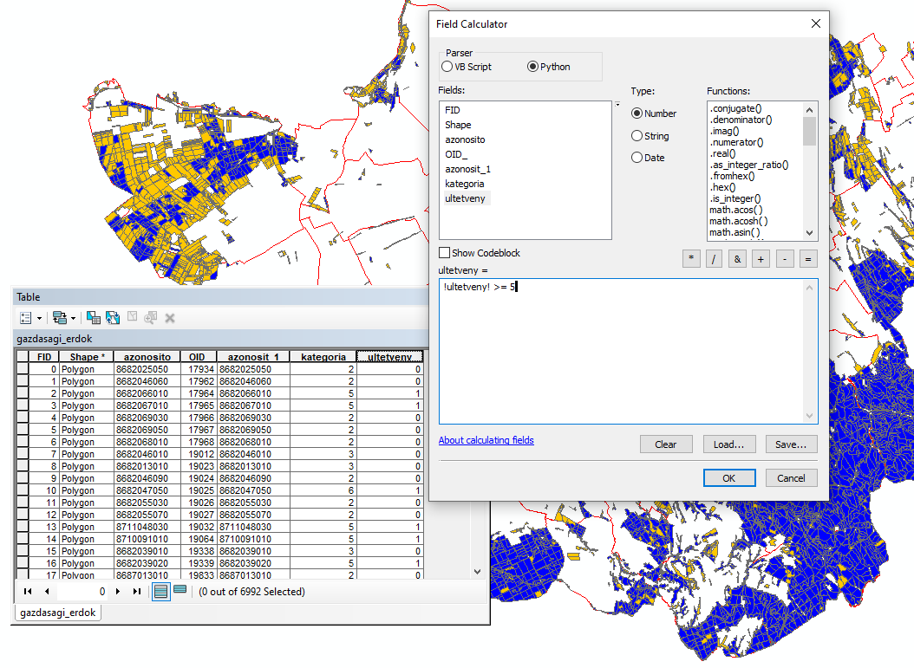
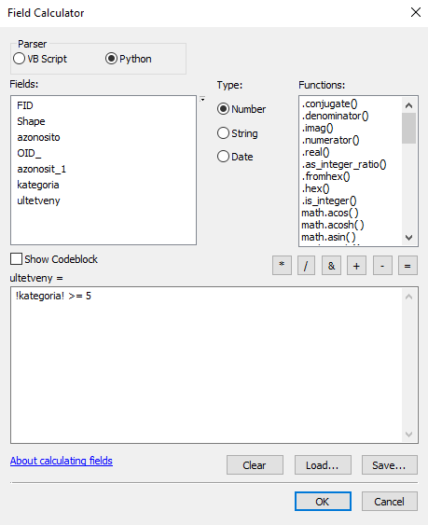
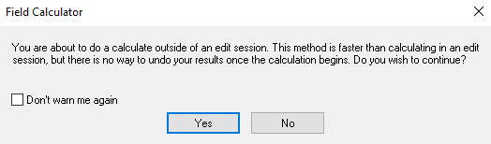
Kategóriák összevonása
új mező hozzáadása
  Table Options > Add Field…
  név, típus, pontosság
mezőérték számítása
  jobb klikk a mezőre > Field Calculator…
  meglévő mezők alapján képezhetjük az új értéket
  mezőnevek: [] (VB Script), !! (Python)
  figyelmeztet, ha nem szerkesztési módban vagyunk

Slide 8
Kategóriák összevonása
DEMO
  hozzunk létre egy "ultetveny" nevű oszlopot
  típusa legyen egész szám (Short Integer), mert logikai oszlopot nem tudunk készíteni
  töltsük ki 1 (igaz) értékekkel az 5–6 kategóriák esetén
  Python: !kategoria! >= 5
  színezzük az új, bináris oszlop alapján

Slide 9
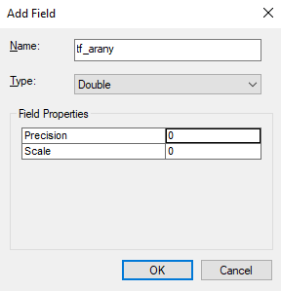
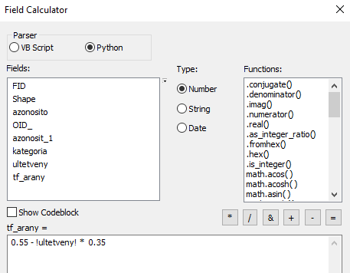
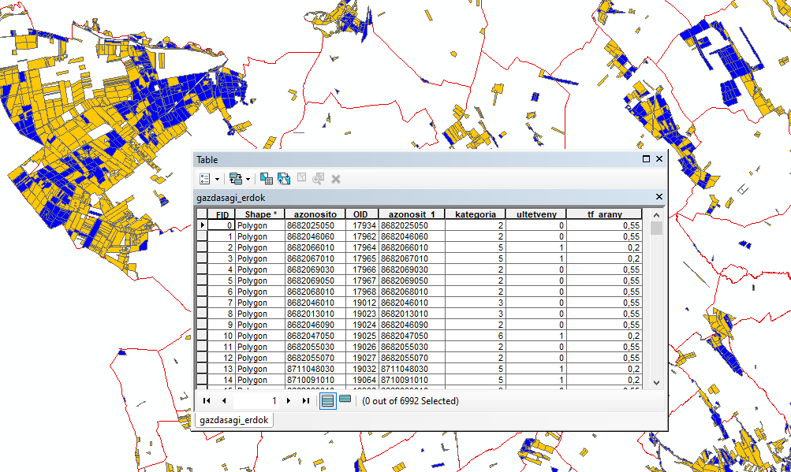
Tűzifaarány számolása
DEMO
  hozzunk létre még egy oszlopot ("tf_arany")
  valós (lebegőpontos) számként (Double)
  számítsuk ki az erdőtípus (erdő vs. ültetvény) alapján a tűzifaarányt (55%, 20%)
két megoldás
  trükkös, egysoros
  elegáns, függvénnyel és elágazással
DEMO
  a trükkös számítást alkalmazzuk
  0.55 - !ultetveny! * 0.35

Slide 10
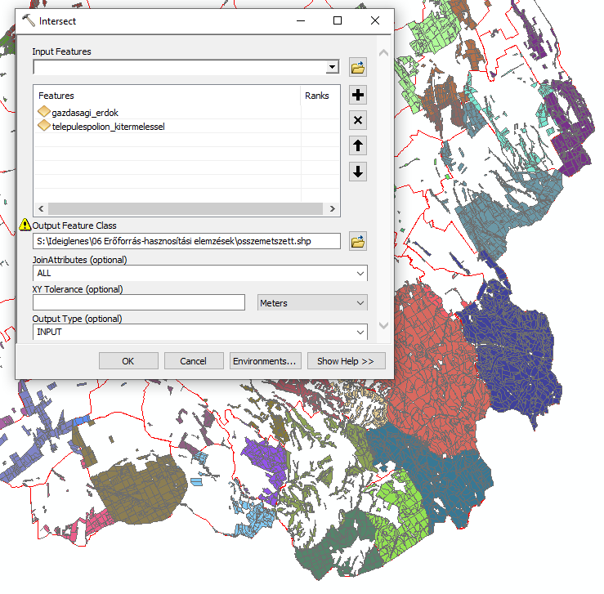
Összemetszés
mivel egy erdőrészlet több településhez is tartozhat
  (bár ez nem jellemző)
  metsszük össze a településpoligonokkal
Analysis > Overlay > Intersect
DEMO
  végezzük el a metszést (osszemetszett.shp)
  minden mezőt tartsunk meg
  a poligonos geometriákra van szükségünk (Output Type: Input)
  ellenőrzésképpen színezzük a településnév alapján az összemetszett poligonokat

Slide 11
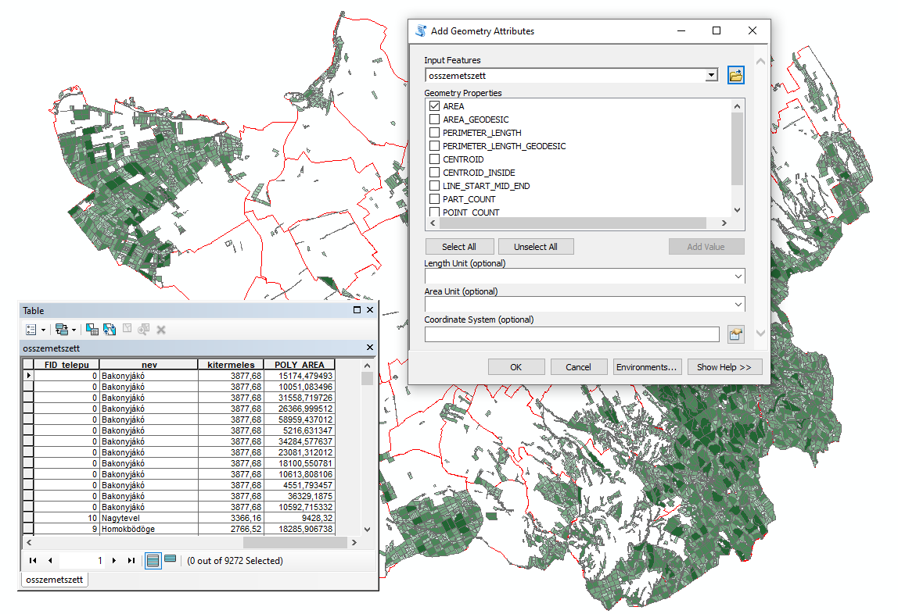
Területszámítás
minden összemetszett erdőrészletnek jó lenne tudni a területét…
  számoljuk ki!
Data Management > Features > Add Geometry Attributes
  létrehoz egy POLY_AREA nevű új mezőt (alapértelmezetten m²-ben)
DEMO
  számoljuk ki a területet
  ha nem jelenik meg az oszlop, töltsük be újra Catalogból
  színezzük a terület alapján

Slide 12
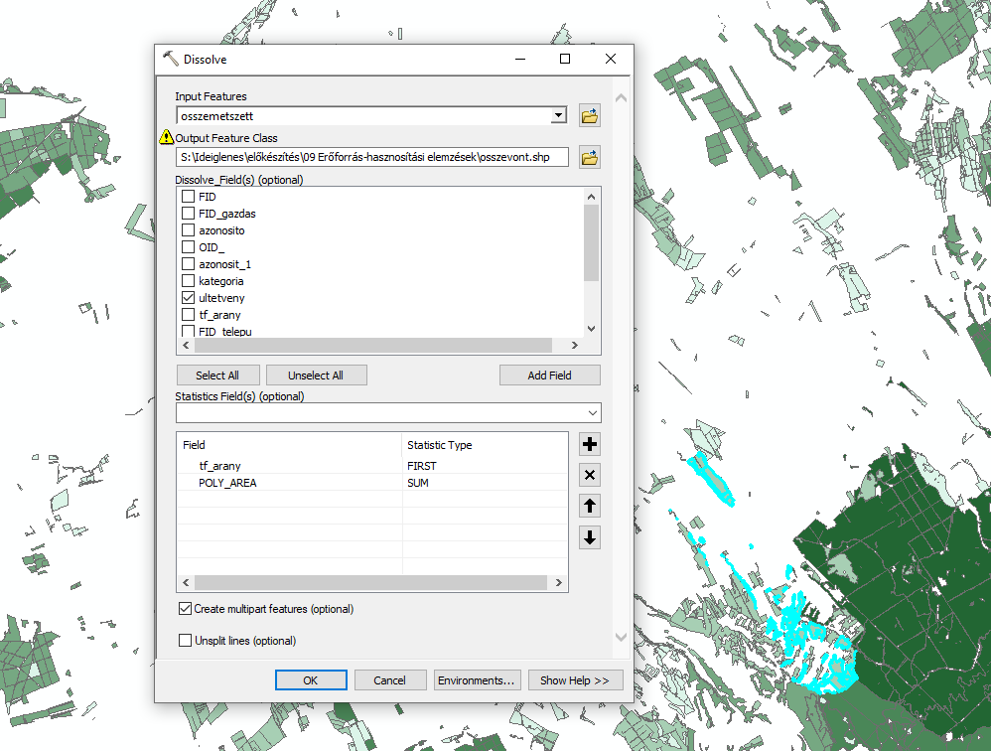
Összevonás településenként és kategóriánként
Data Management > Generalization > Dissolve
DEMO
  vonjuk össze többrészes geometriába (osszevont.shp)
  Dissolve Fields: település neve (nev) és a bináris erdőkategória (ultetveny)
  Statistics Field(s): "tf_arany" mező megtartása (pl. FIRST), "POLY_AREA" mező összegzése (SUM)
  ellenőrizzük a többrészes geometriát és színezzünk az új, SUM_POLY_A nevű mező alapján

Slide 13
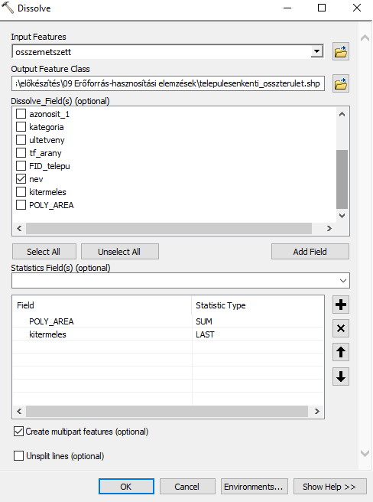
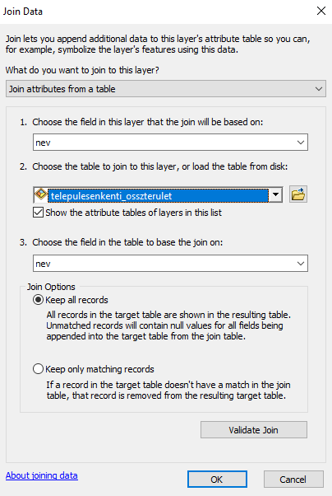
Összegzés településenként
kéne a településenkénti összegzett erdőterület is
  hogy kiszámolhassuk az ültetvények és a természetközelibb erdők arányát
DEMO
  képezzük az összerdőterületet (Dissolve), a "kitermeles" mezőt is mentsük át (FIRST/LAST/MEAN)
  a településnév mint kulcsmező alapján adjuk hozzá az összeterületet az összevont poligonjainkhoz (Join)

Slide 14
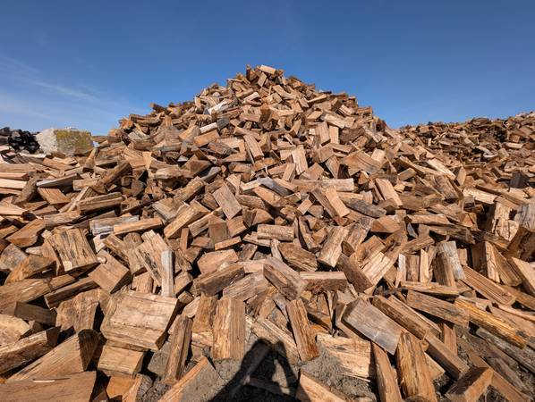
Összegzés településenként
most már ki tudjuk számolni
  hogy mennyi tűzifa származik egy település adott típusú (természetközeli erdő/ültetvény) erdőterületeinek összességéről
  települési összkitermelés * kategóriára jellemző tűzifaarány * (kategória területe / települési összterület)
  majd összegezni településre

Slide 15
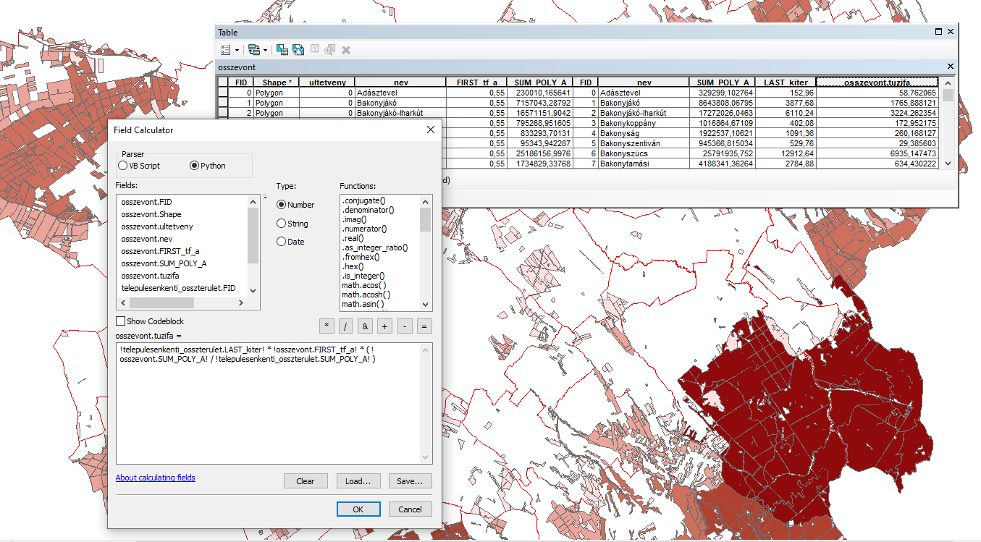
Összegzés településenként
DEMO
  készítsünk új, valós
  oszlopot "tuzifa" néven
  számoljunk
  tűzifamennyiséget
  ellenőrizzük az
  attribútumtáblát
  színezzük a
  tűzifamennyiség szerint
    !telepulesenkenti_osszterulet.LAST_kiter! * !osszevont.FIRST_tf_a! *
    ( !osszevont.SUM_POLY_A! / !telepulesenkenti_osszterulet.SUM_POLY_A! )

Slide 16
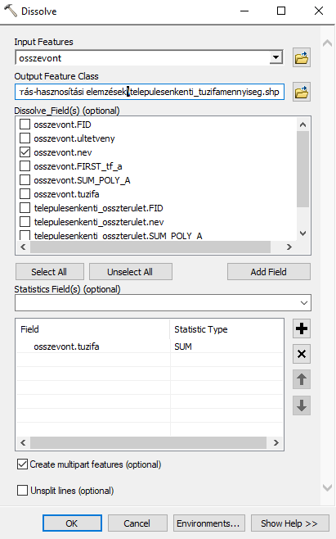
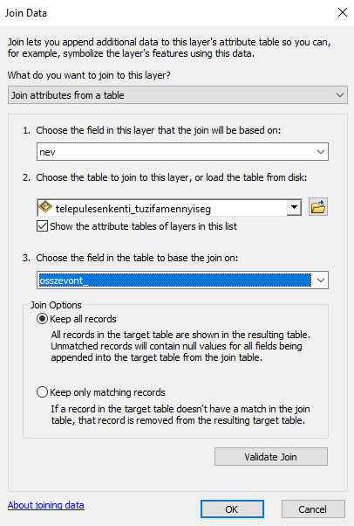
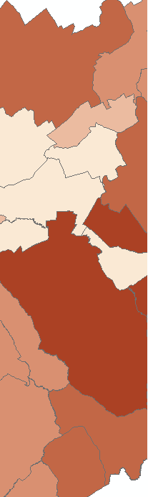
Összegzés településenként
innen már csak két egyszerű lépés
  hogy településenként megkapjuk a tűzifamennyiséget
  Dissolve, majd Join a településpoligonokhoz
DEMO
  számoljuk ki a településenkénti tűzifamennyiséget
  rendeljük hozzá a településpoligonokhoz

Slide 17
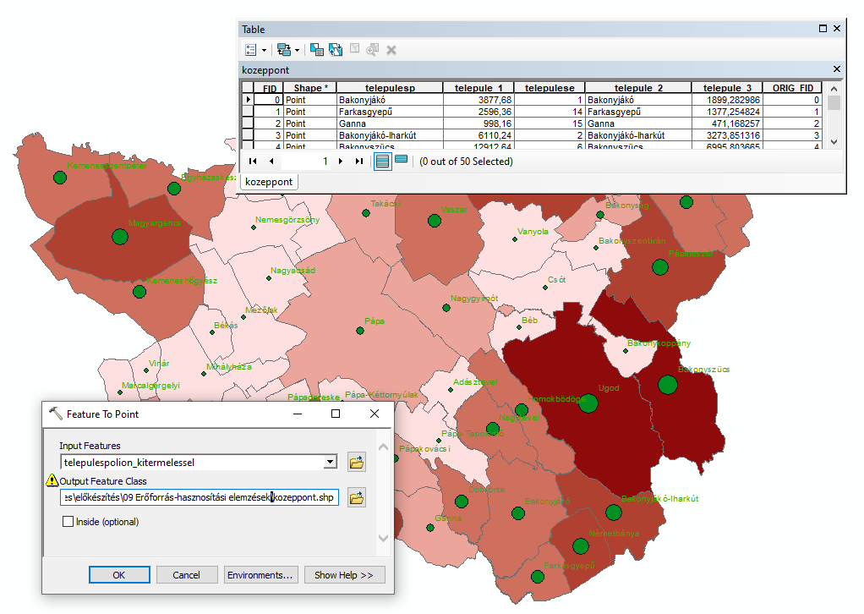
Geometriai középpont (centroid)
a kereslet-kínálat típusú optimalizációs feladathoz majd poligonok helyett pontokra lesz szükségünk
  alakítsuk át a településpoligonokat középpontokká
  megtartva az attribútumadatokat
Data Management > Features > Feature To Point
DEMO
  alakítsuk át, keressük meg a mezőt
  ábrázoljuk a mennyiségtől függő méretű körrel, felirattal

Slide 18

További lépések
most néhány lépést kihagyunk
  tűzifaigény számítása (épülettípusok és -mennyiség alapján)
  tűzifafölösleg számítása (tűzifamennyiség és -igény különbsége)
  jól ellátott települések elhagyása (ahol a fölösleg ≥0)
  tűzifaigény egységekbe osztása, települések duplikálása
és Ádám adataival dolgozunk tovább
DEMO
  rejtsünk el vagy töröljünk minden eddigi réteget

Slide 19
Felesleg és igény optimális összekapcsolása

Slide 20
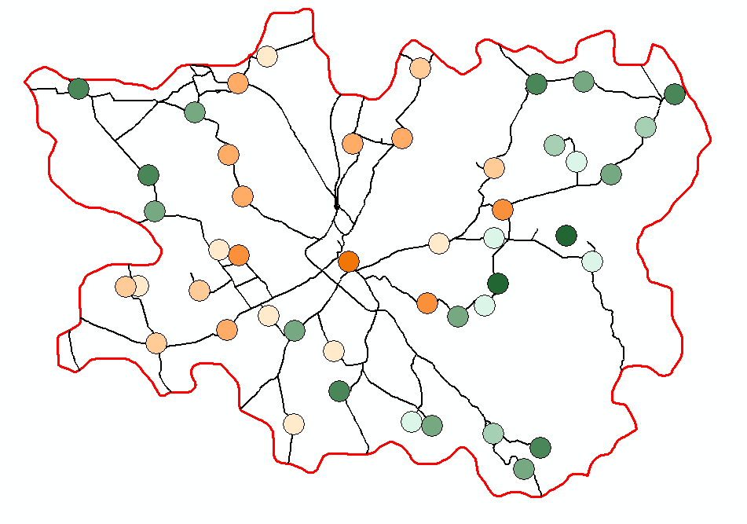
Rétegek
rétegek
  telepulescentroid_folosleg: a települések középpontja a tűzifafölösleggel
  telepulescentroid_igeny: a települések középpontja a tűzifaigénnyel, a nagy igényű települések többször szerepelnek benne
  utak: főutak vonalai (OSM-ből)
  (papai_kisterseg: vizsgálati terület)
DEMO
  töltsük be a három szükséges réteget
  alkalmazzunk beszédes színezést

Slide 21
Tűzifaigény darabolása
az "igeny" mező a település össz-tűzifaigényét mutatja
  fel kell osztanunk kb. 100 egységnyi darabokra
  ez már elő lett készítve (duplikálás, "osztasok" mező)

Slide 22
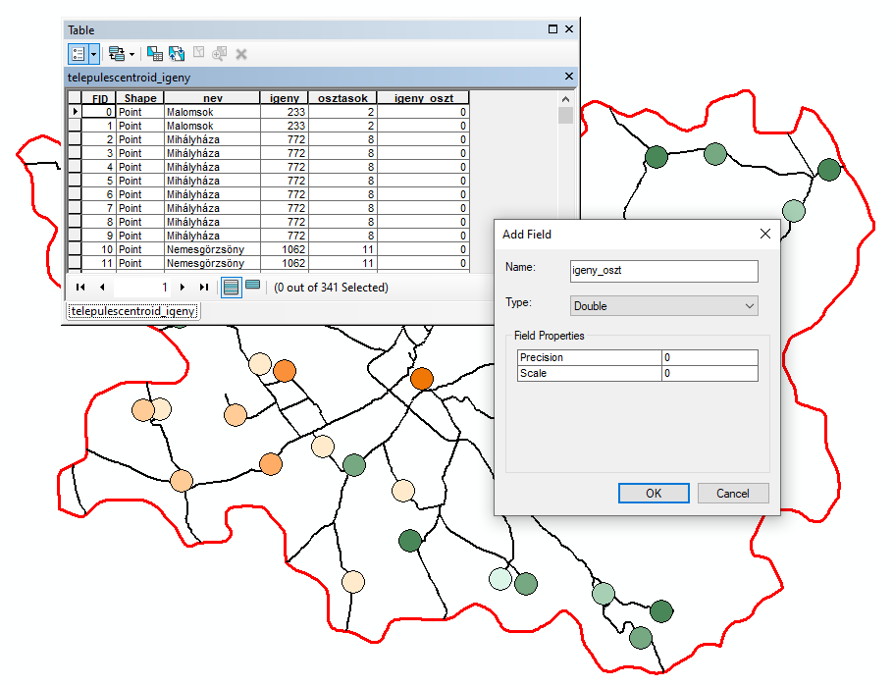
Tűzifaigény darabolása
az "igeny" mező a település össz-tűzifaigényét mutatja
  fel kell osztanunk kb. 100 egységnyi darabokra
  ez már elő lett készítve (duplikálás, "osztasok" mező)
DEMO
  nyissuk meg a tűzifaigény attribútumtábláját
  hozzunk létre egy új mezőt "igeny_oszt" nevén
  a típusa legyen valós szám

Slide 23
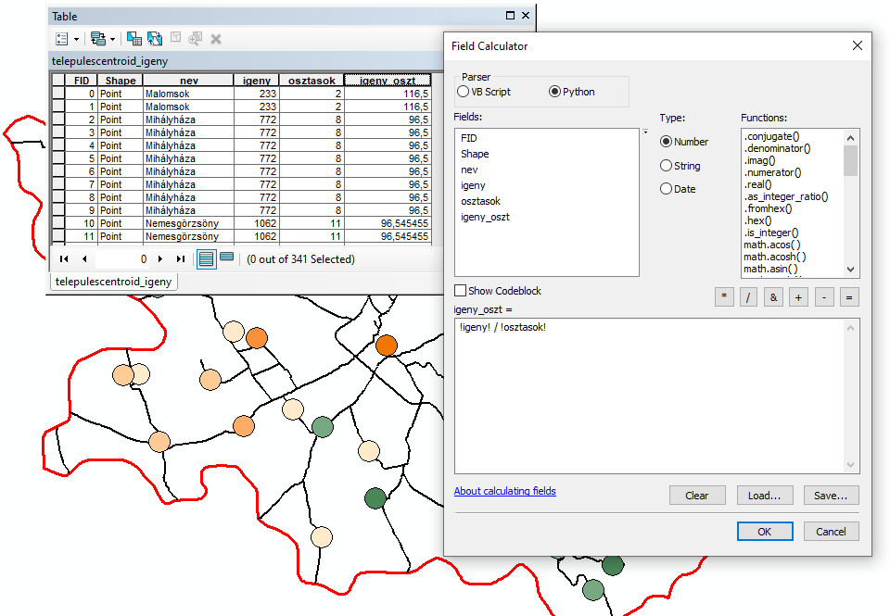
Tűzifaigény darabolása
DEMO
  képezzük az új oszlopba a feldarabolt tűzifaigényt
  fogadjuk el a figyelmeztetést
  !igeny! / !osztasok!
  az eredmény valami 100 körüli érték minden sorban

Slide 24
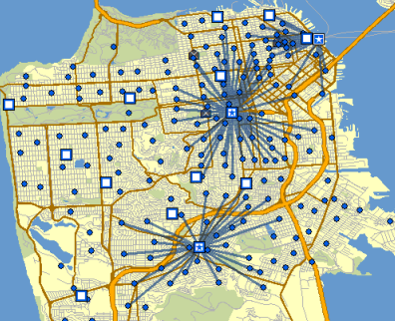
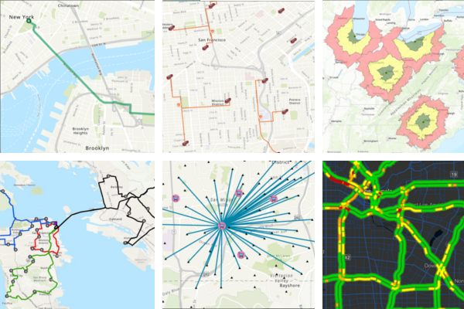
Igény és fölösleg optimalizált összekötése
Location-Allocation
  kereslet és kínálat optimalizált összekötését teszi lehetővé
  megadott vonalas infrastruktúrán (most: úthálózaton) keresztül
  a keresleti és kínálati pontoknak (most: településcentroidok) nem kell pontosan az úthálózaton elhelyezkedniük (search tolerance)

Slide 25
Igény és fölösleg optimalizált összekötése
Location-Allocation
  kereslet és kínálat optimalizált összekötését teszi lehetővé
  megadott vonalas infrastruktúrán (most: úthálózaton) keresztül
  a keresleti és kínálati pontoknak (most: településcentroidok) nem kell pontosan az úthálózaton elhelyezkedniük
egyike a számos hálózatelemzési lehetőségnek (►)

Slide 26
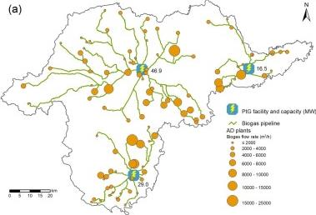
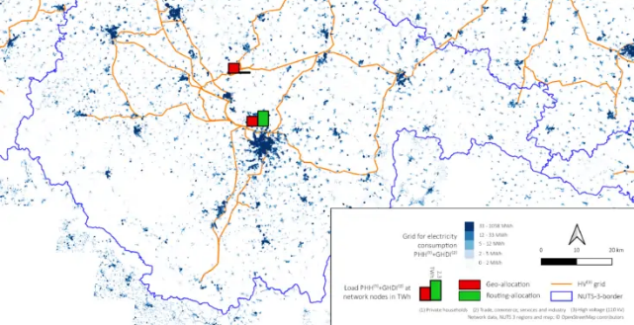
Igény és fölösleg optimalizált összekötése
sok energiaföldrajzi alkalmazási területe van
  szélerőműpark optimális helye: maximálisan kiszolgálja a környező régiókat minimális hálózatfejlesztési költséggel
  hol érdemes energiatároló egységeket telepíteni a hálózati stabilitás és a megújuló energiaforrások időbeli ingadozásának kiegyensúlyozása érdekében
  biomasszaerőművek és power-to-gas-állomások: az üzemanyagforrások (erdőgazdaságok, mezőgazdasági melléktermékek) és a fogyasztók közötti távolság minimalizálása
  optimális töltőállomás-hálózat kialakítása elektromos autókhoz

Slide 27
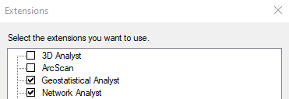
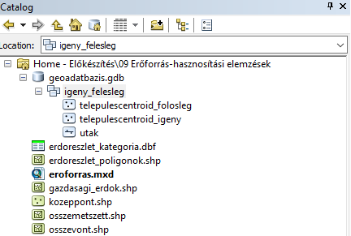
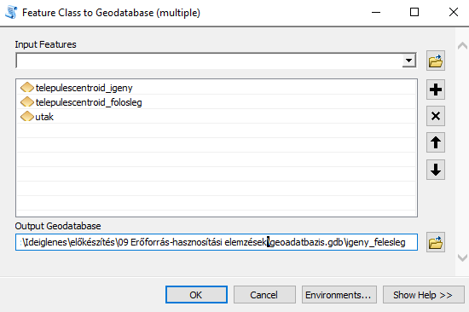
Igény és fölösleg optimalizált összekötése
ehhez
  be kell kapcsolnunk a Network Analyst kiegészítést
  és meg kell jelenítenünk a Network Analyst eszköztárat
  valamint létre kell hoznunk a szükséges rétegeket az elvárt formátumban
  csak geoadatbázisban (file geodatabase, .gdb) dolgozhatunk

Slide 28
Igény és fölösleg optimalizált összekötése
ehhez
  be kell kapcsolnunk a Network Analyst kiegészítést
  és meg kell jelenítenünk a Network Analyst eszköztárat
  valamint létre kell hoznunk a szükséges rétegeket az elvárt formátumban
  csak geoadatbázisban (file geodatabase, .gdb) dolgozhatunk
– MESTERKÉPZÉSEN –

Slide 29
Igény és fölösleg optimalizált összekötése
DEMO
  kapcsoljuk be a kiegészítést
  jelenítsük meg az eszköztárat
  a Catalogban hozzunk létre egy geoadatbázist (jobb klikk a mappára > New > File Geodatabase)
  benne pedig egy "igeny_folosleg" nevű Feature Datasetet EOV vetületben, vertikális vetület nélkül, 1 mm-es toleranciával (jobb klikk a geoadatbázisra > New > Feature Dataset…)
  importáljuk bele a három rétegünket (jobb klikk a Feature Datasetre > Import > Feature Class (multiple)…

Slide 30
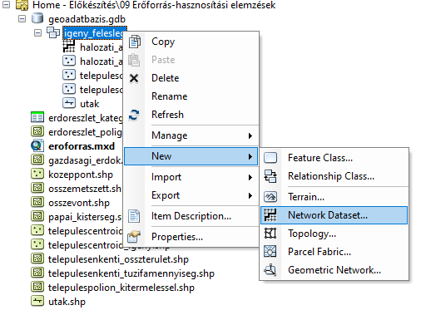
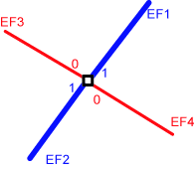
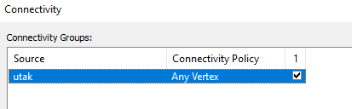
Úthálózat előkészítése
DEMO
  hozzunk létre egy hálózati adatsort ("Network Dataset") "halozati_adatsor" néven (jobb klikk a Feature Datasetre > New > Network Dataset…)
  a varázslóban válasszuk ki az utak réteget, és engedélyezzük a visszafordulást
  engedélyezzük az összes töréspontnál a kapcsolódást (Connectivity… > Connectivity Policy > Any Vertex)

Slide 31
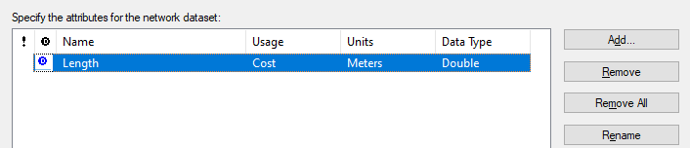
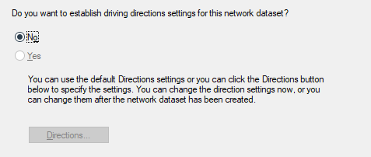
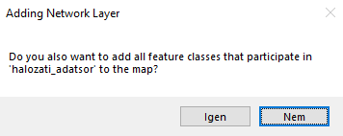
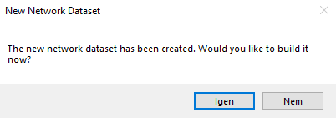
Úthálózat előkészítése
DEMO
  a magasságot ne vegyük figyelembe
  költség gyanánt az utak hosszát használjuk
  használjuk az alapértelmezett utazási módot és kétirányú utakat
  nem szükséges "Service Area Index"-eket létrehozni
  a létrehozás után építsük is fel (build) a hálózatot
  a már létező rétegeket ne adjuk hozzá újra a projekthez

Slide 32
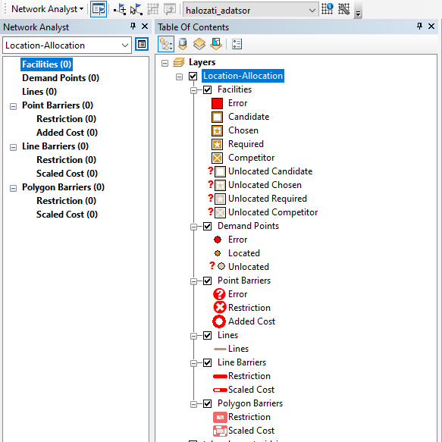
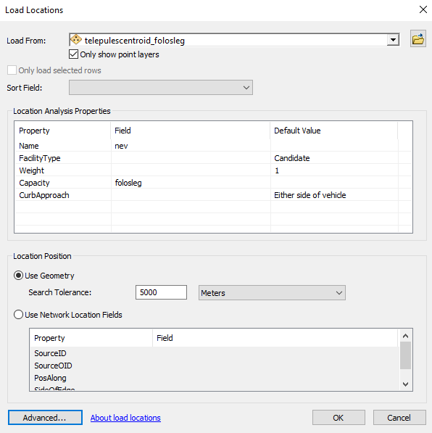
Pontok hozzáadása
DEMO
  jelenítsük meg a Network Analyst panelt
  válasszuk a Network Analyst > New Location-Allocation lehetőséget
  adjuk hozzá a Facilities-hez a telepulescentroid_folosleg réteget (fogd és vidd vagy jobb klikk > Load Locations…)
  válasszuk ki a megfelelő mezőket a Name és Capacity tulajdonságoknál

Slide 33
Pontok hozzáadása
DEMO
  jelenítsük meg a Network Analyst panelt
  válasszuk a Network Analyst > New Location-Allocation lehetőséget
  adjuk hozzá a Facilities-hez a telepulescentroid_folosleg réteget (fogd és vidd vagy jobb klikk > Load Locations…)
  válasszuk ki a megfelelő mezőket a Name és Capacity tulajdonságoknál

Slide 34
Pontok hozzáadása
DEMO
  jelenítsük meg a Network Analyst panelt
  válasszuk a Network Analyst > New Location-Allocation lehetőséget
  adjuk hozzá a Facilities-hez a telepulescentroid_folosleg réteget (fogd és vidd vagy jobb klikk > Load Locations…)
  válasszuk ki a megfelelő mezőket a Name és Capacity tulajdonságoknál

Slide 35
Pontok hozzáadása
DEMO
  jelenítsük meg a Network Analyst panelt
  válasszuk a Network Analyst > New Location-Allocation lehetőséget
  adjuk hozzá a Facilities-hez a telepulescentroid_folosleg réteget (fogd és vidd vagy jobb klikk > Load Locations…)
  válasszuk ki a megfelelő mezőket a Name és Capacity tulajdonságoknál

Slide 36
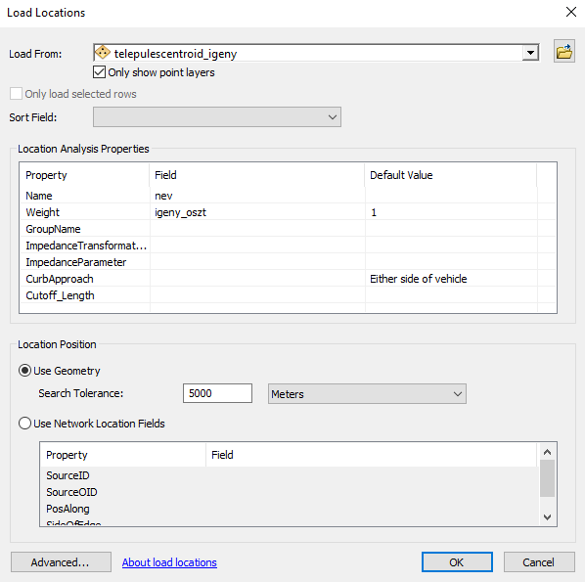
Pontok hozzáadása
DEMO
  adjuk hozzá a Demand Points-hoz a telepulescentroid_igeny réteget
  válasszuk ki a megfelelő mezőket a Name (nev) és Weight (igeny_oszt) tulajdonságoknál
  a keresési toleranciát hagyjuk 5000 méteren (nem kell a településközéppontnak pontosan az útra esnie)

Slide 37
Pontok hozzáadása
DEMO
  adjuk hozzá a Demand Points-hoz a telepulescentroid_igeny réteget
  válasszuk ki a megfelelő mezőket a Name (nev) és Weight (igeny_oszt) tulajdonságoknál
  a keresési toleranciát hagyjuk 5000 méteren (nem kell a településközéppontnak pontosan az útra esnie)

Slide 38
Pontok hozzáadása
DEMO
  adjuk hozzá a Demand Points-hoz a telepulescentroid_igeny réteget
  válasszuk ki a megfelelő mezőket a Name (nev) és Weight (igeny_oszt) tulajdonságoknál
  a keresési toleranciát hagyjuk 5000 méteren (nem kell a településközéppontnak pontosan az útra esnie)

Slide 39
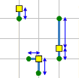
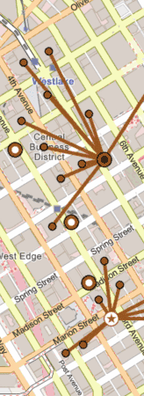
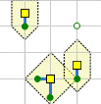
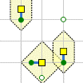

Optimalizációs feladat beállításai
optimalizációs probléma típusai
  szállítási költség minimalizálása
  (Minimize Impedance)
  megadott költségküszöbön (Impedance Cutoff) belül mind több kereslet kiszolgálása
  (Maximize Coverage)
  véges kínálat segítségével az összes (vagy minél több) igény kiszolgálása úgy, hogy a lehető legkevesebb költséggel járjon, opcionálisan költségküszöb megadható (Maximize Capacitated Coverage)
  megadott költségküszöbön (Impedance Cutoff) belül mind több kereslet kiszolgálása lehetőleg minél kevesebb kínálati létesítmény bevonásával (Minimize Facilities)

Slide 40




Optimalizációs feladat beállításai
  minél több igény kiszolgálása azt feltételezve, hogy a távolsággal arányosan csökken az igény – pl. kihűl a pizza
  (Maximize Attendance)
  megadott számú kínálati pont kiválasztása úgy, hogy mind több keresletet tudjanak kiszolgálni versenyezve a vetélytárs kínálati létesítményeivel (Maximize Market Share)
  az összkereslet százalékában kifejezett megadott mértékű piaci részesedés elérése minél kevesebb kínálati pont bevonásával, versenyezve a vetélytárs kínálati létesítményeivel (Target Market Share)

Slide 41

Optimalizációs feladat beállításai
jobb klikk a Location-Allocation-re > Properties… > Advanced Settings
két fontos beállítás
  optimalizációs probléma típusa (Problem Type)
  kiválasztható kínálati helyszínek száma (Facilities To Choose):
  alapértelmezetten 1, de most az összes (24), fölösleggel bíró települést be fogjuk vonni

Slide 42
Optimalizációs feladat beállításai
DEMO
  Problem Type: Maximize Capacitated Coverage
  véges kínálat (most: véges tűzifafölösleg) segítségével az összes (vagy minél több) igény kiszolgálása úgy, hogy a lehető legkevesebb költséggel járjon (most: lehető legrövidebb úton)
  Facilities To Choose: 24

Slide 43

Optimalizáció
miután beállítottunk mindent, már csak "meg kell oldani" az optimalizációs feladatot
  jobb klikk > Solve
  vagy az eszköztárból
DEMO
  oldjuk meg az optimalizációs feladatot

Slide 44




Optimalizáció
DEMO
  ismerkedjünk meg a Facilities, a Demand Points és a Lines attribútumtáblájával
  ellenőrizzük a megoldást: Csótra jut-e elég tűzifa
  Select By Attributes, Lines:
  "Name" LIKE '%Csót'

Slide 45

Optimalizációs feladat beállításai
DEMO
  oldjuk meg a feladatot úgy is, hogy csak egy, fölösleggel bíró település választható

Slide 46
Köszönöm a figyelmet!
kérdések?

